Slide 1
Proyecto de investigación sobre detección de caras mediante OpenCV
Alejandro Rodríguez Rodríguez
Pablo Cano Navajas
Salvador Caballero Macías

Slide 2
ÍNDICE
Introducción
Cascadas de Haar.
Filtros de cascadas de Haar.
Detección de caras usando Cascadas de Haar.
Detección de caras (Demostración en tiempo real).
Intercambio de caras (Demostración en tiempo real).
Conclusiones.

Slide 4

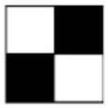
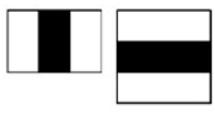
IMPLEMENTACIÓN CARACTERÍSTICAS CASCADAS DE HAAR.

Slide 5

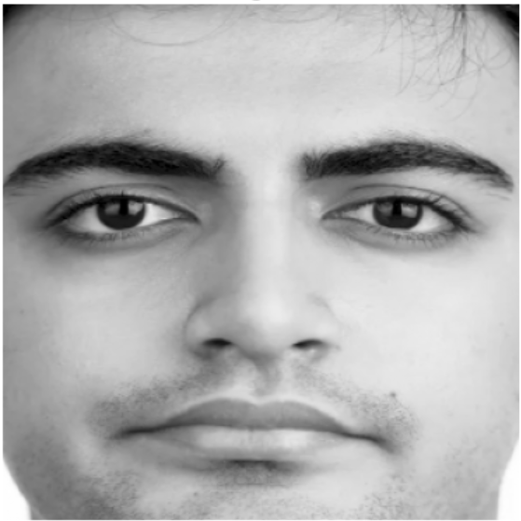
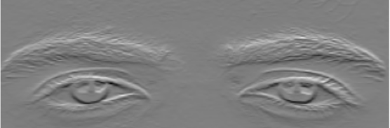
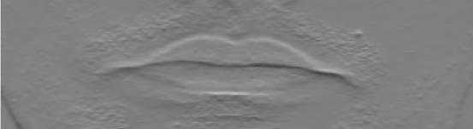

Slide 6

